Slide 1
MBT-303 özel öğretim yöntemleri-ı
Hafta 6 : BT Öğretim Yöntemleri-1: BT İle İlgili Sözel Bilgiler ve Kavramların Öğretimi

Slide 2
Sözel Bilgiler
Sözel bilgiler; bir şeyin ne olduğunu ve niçin öyle olduğunu anlatan bilgilerdir.
Sözel bilgi kategorisi içinde; sözcükler, listeler, tanımlar, olgular, sınıflamalar, bilimsel yasalar ve modeller, kişi, varlık, nesne, olay ve yer adları, semboller, tarihler, terimler, kategoriler, açıklamalar ve öyküler sayılabilir.

Slide 3
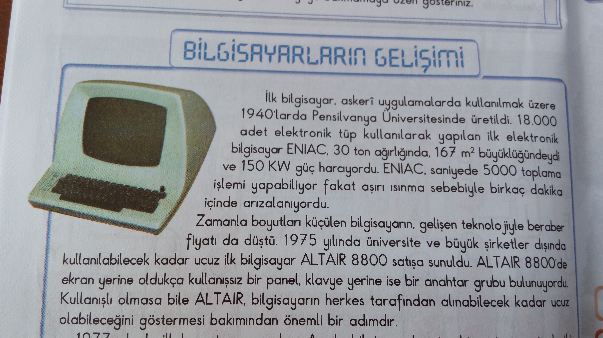
BT Derslerinde Sözel Bilgilerin Öğretimi
BT derslerinin içeriğinde de pek çok sözcük, liste, tanım, olgu, sınıflama, model, kişi, varlık, nesne, olay ve yer adları, sembol, tarih, terim, kategori ve açıklama yer almaktadır.

Slide 4
BT Derslerinde Sözel Bilgilerin Öğretimi
BT derslerinin öğretim programlarındaki kazanımlar incelenerek ya da BT ders kitaplarında yer verilen sözlük kısımları incelenerek BT derslerinin içeriğinde bulunan sözel bilgiler ve kavramlar belirlenebilir.

Slide 5
BT Derslerinde Sözel Bilgilerin Öğretimi
Sözel bilgilerin öğretimi sürecinde öğretmenler öğrencilerin;
dikkat odaklama ve yineleme uygulamalarını
Bellek destekleyicileri (Görsel ve sözel)
Öğrenme stratejilerini (Açımlama ve düzenleme gibi) kullanmalarını özendirmelidirler.
Sözel bilgilerin öğretimi sürecinde öğretmenler;
Anlatım
Soru-Cevap
Tartışma gibi öğretim yöntemlerinden yararlanabilirler.

Slide 6
BT Derslerinde Sözel Bilgilerin Öğretimi
Sözel bilgilerin ve kavramların öğretiminde kullanılacak yaklaşımlardan biri tanımını verme ve görsellerden yararlanmadır.
Örneğin;
Bit: bilgisayardaki en küçük bellek birimi, veri taşıyan 0 ve 1’lerin her biri olarak tanımlanabilir
ya da
yanda verilen görseldeki gibi terimin sembol ve değeri sunulabilir.

Slide 7
Kavram Öğretimi
Kavramlar, benzer özellikleri taşıyan varlık, nesne, düşünce ya da durumların ortak özelliğin adı altında sınıflanmasını niteler.
Kavram öğretiminde izlenecek en genel yaklaşım;
Kavramın tanımlanması,
Örneklerin ve örnek olmayanların birbirinden ayırt edilmesi, ve
Kavrama uygun genellemelerin yapılmasının sağlanmasıdır.

Slide 8
Kavram Öğretimi
Daha önce de belirtildiği gibi sahip oldukları ortak özellikler nedeniyle aynı sınıf, grup ya da kategoride sayılan örnekler (varlık, nesne, düşünce ya da durum) bir kavram meydana getirmektedir.
BT derslerinde de öğrencilere kazandırılması gereken pek çok kavram söz konusudur.
Örneğin;
Veri
Sosyal ağlar
Yapay zeka gibi.

Slide 9
BT Derslerinde Kavram Öğretimi
Kavram öğretimi sürecinde öğretmenler;
Anlatım
Soru-Cevap
Tartışma gibi öğretim yöntemlerinden yararlanabilirler.
Bunun yanı sıra görselleştirme teknikleri ile kavram öğretimini kolaylaştırabilirler.

Slide 10
BT Derslerinde Kavram Öğretimi
BT derslerinde kavram öğretimi sürecinde öğretmenler grafik düzenleyiciler kullanabilirler.
Grafik düzenleyiciler öğretilecek ana kavramın ve bu kavramla ilişkili örnek ya da uygulamaları gösteren görsel yapılardır.

Slide 11
BT Derslerinde Kavram Öğretimi
BT derslerinde kavram öğretimi sürecinde öğretmenler kavram haritalarından yararlanabilirler.
Kavram haritaları, belirli kavramlar arası ilişkileri düzeyler biçiminde gösteren görsel yapılardır.

Slide 12
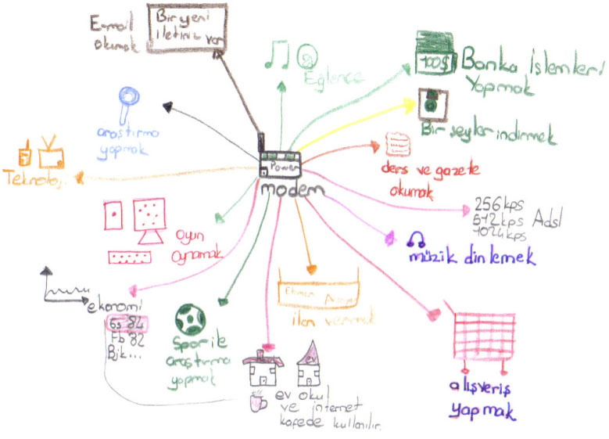
BT Derslerinde Kavram Öğretimi
Öğretmenler BT derslerinde kavram öğretimi sürecinde kendi hazırladıkları kavram haritaları ya da grafik düzenleyicileri kullanabilecekleri gibi, bunları öğrencilerin oluşturmasını da isteyebilirler.
Böylece öğrencilerin zihninde öğretilmeye çalışılan kavramın nasıl bir yapıda örgütlendiğini de görmüş olurlar.

Slide 13
Kaynakça
Deryakulu, D. (2006). Sözel Bilgilerin Öğretimi. (Editör: A. Şimşek). İçerik Türlerine Dayalı Öğretim içinde (ss.1-25). Ankara: Nobel Yayın-Dağıtım.
Gedizgil, Z. ve Deryakulu, D. (2008). Kavram Haritalamanın Bilgisayardan Hoşlanma ve Bilgisayar Dersine Yönelik Güdülenme Üzerindeki Etkisi. Hacettepe Üniversitesi Eğitim Fakültesi Dergisi, 34, 106-115.
Gedizgil, Z. (2006). Kavram Haritalama Stratejisinin İlköğretim Öğrencilerinin Bilgisayara İlişkin Tutumları ve Bilgisayar Dersine Yönelik Güdülenmeleri Üzerindeki Etkisi. Yayınlanmamış Yüksek Lisans Tezi, Ankara Üniversitesi, Eğitim Bilimleri Enstitüsü, Ankara.

